Slide 1

2023 YILI
YÖNETİMİN GÖZDEN GEÇİRME TOPLANTISI
(YGG)
ÖĞRENCİ İŞLERİ
MÜDÜRLÜĞÜ

Slide 2

1
MİSYON-VİZYON-POLİTİKA
MİSYON
Misyonumuz, öğrencilerimizin akademik, kişisel ve mesleki başarılarını desteklemek ve artırmak için çeşitli kaynaklar ve hizmetler sunmaktır. Öğrencilerimizin gereksinimlerini anlamak ve onlara uygun çözümler sunmak için çalışırken, kapsayıcı bir ortam sağlamak ve öğrenci memnuniyetini en üst düzeye çıkarmak için çaba gösteriyoruz. Öğrencilerimizin deneyimlerini zenginleştirerek, onları yaşam boyu öğrenme ve liderlik yolunda teşvik etmeyi amaçlıyoruz.
VİZYON
Öğrenci işleri bölümümüz, öğrencilerin başarılarına ve ihtiyaçlarına odaklanarak, onları destekleyen, kapsayıcı bir ortam oluşturmayı hedeflemektedir. Her öğrencinin potansiyelini keşfetmesine ve geliştirmesine yardımcı olarak, topluma ve dünyaya olumlu bir etki yapacak bireyler yetiştirmeyi amaçlıyoruz.
ÇALIŞMA POLİTİKASI
Öğrenci işleri bölümü olarak, öğrenci odaklı hizmet anlayışımızla her öğrencinin ihtiyaçlarını karşılamayı ve memnuniyetini sağlamayı amaçlıyoruz. Gizlilik, saygı, profesyonellik ve erişilebilirlik ilkelerini benimseyerek, öğrencilerle sağlıklı bir iletişim ve etkili bir işbirliği kurmayı hedefliyoruz. Sürekli iyileştirme ve eğitim/rehberlik hizmetleriyle öğrencilerin gelişimine destek olmayı taahhüt ediyoruz, böylece her öğrencinin başarılı bir şekilde mezun olmasını ve topluma olumlu katkıda bulunmasını sağlıyoruz.

Slide 3

SWOT (GZFT) ANALİZİ
GÜÇLÜ YÖNLER | ZAYIF YÖNLER | FIRSATLAR | TEHDİTLER
G1-Öğrenci odaklı olunması | Z1-Kısıtlı zaman / Acil iş | F1-Diğer birimler ile interaktif iletişim içinde olunması | T1-Mevzuatın sık sık değişiyor olması
G2-Genç ve dinamik kadro | Z2-Öğrenci Bilgi Sisteminde öngörülmeyen aksaklıkların yaşanması | F2-Birim İç Denetimi ve YÖK Denetimi | T2-Öğrenci sayısının hızla artması
G3- Gelişime ve yeniliğe açık olunması | Z3-Online başvuru sisteminin çalışmıyor olması (başka üniversiteden yatay geçiş, ÇAP/YANDAL başvurularının online olarak alınamaması vb. gibi) | F3-Fakülteler ve birimler arası yazışmaların EBYS ile yapılması | T3- Öğrenci Bilgi Sisteminde her öğrencinin müfredat durumunu görebileceği bir alanın olmaması
G4- Çözüm odaklı olunması | Z4-Otomasyon sisteminde dönem sonlarındaki rutin işlemlerin (kayıt dondurma, aktife çekme, ders kayıt kontrolü, kayıt yenilemedi statüsüne çekme vb.) manuel yapılıyor olması |  | T4-Sınıf atlatma problemi(örn; hazırlık sınıfından geçen öğrencilerden kayıt donduran ya da kayıt yenilemeyenlerin 1. Sınıfa geçirilememesi, hala hazırlık sınıfında gözükmesi, aynı durum diğer sınıflar içinde geçerli)
G5- Kolektif çalışma bilincine sahip olunması | Z5-Personel sirkülasyonunun sık olması/kurum ve birim hafızasının kalmaması/işi öğrenme süresinin zaman alması. |  | T5- Yandal sertifikası, diploma eki sistemden basılamıyor. Tanıtımdan talep ediliyor.
G6- Öğrenci İşleri mevzuat ve uygulamaları hakkında bilgi ve birikime sahip olunması | Z6-İngilizce bilen personel sayısının az olması |  | T6-Öğrenci ders ekle/bırak aşamasında bir ders eklenip ya da çıkarıldığında tüm derslerin onayının kalkması, ve tümünde bozulma meydana gelmesi, Sistem bu yönde herhangi bir yönlendirme yapmamaktadır. danışman onayına gönderilme uyarısı verilmelidir. Normal ders kaydı yaparken de sonunda öğrenciye muhakkak ders kaydınız tamamlanmadı devam etmek istiyor musunuz gibi uyarı vermemesi
 |  |  | T7-Aynı dersin 2.kez ya da 3.kez alınması halinde sistemin otomatik olarak bağlamaması durumu.(öğrenci ders yönetimi sayfasına bununla ilgili bir uyarı eklenmesi) Bu işlemin otomatik yapılmaması sonucunda mezuniyette F çıkması, D ya da C yükseltmelerde gözden kaçması, hatalı mezuniyet durumu. Seçmeli ders ilgili dönemde açılmayacaksa, seçmeli dersin yerine ne aldığı uyarısının gelmemesi.
 |  |  | T8-OİBS'de birden fazla müfredatın aynı anda yürütülmesi

Slide 4

PAYDAŞ BEKLENTİLERİ
PAYDAŞ ADI | PAYDAŞ OLMA NEDENİ | PAYDAŞ BEKLENTİSİ
Öğrenciler | Hizmet Alan | Eğitim sürecinin sağlıklı bir şekilde yürütebilmesi için doğru bilgi/tutarlılık
İdari Birimler | Mevzuat/Hizmet | İşbirliği/Ekip çalışması
Akademik Birimler | Kuruma Hizmet | Akademik başarıyı artırmak için doğru bilgi/tutarlılık/gerekli desteği almak
Yükseköğretim Kurulu Başkanlığı | Mevzuat | Paydaşlar arası memnuniyeti arttırma, İşlemlerin mevzuata uygun yapılması
Diğer Kamu Kurum ve Kuruluşları | Mevzuat/Hizmet | Öğrenci bilgilerinin düzenli ve sağlıklı bir şekilde iletilmesi
Üniversiteler | Öğrenci İşlemleri ve Mevzuat | Öğrenci işlemlerinin sağlıklı yürütülmesi ve bilgi paylaşımı
Öğrenci İşleri Çalışanları | Hizmeti Üreten | Motivasyon, kariyer, ücret, devamlılık
Rektörlük | Mevzuat/Hizmet | Öğrenci işlemlerinin sağlıklı yürütülmesi
Genel Sekreterlik | Mevzuat/Hizmet | Öğrenci işlemlerinin sağlıklı yürütülmesi
INOVERA (OİBS,UBS) | Öğrenci İşlemleri, kurum yazışmaları, Bilgi/belge temini | Öğrenci işlemlerinin, kurum yazışmalarının sağlıklı yürütülmesi. Taleplerin karşılanması.
Askerlik Şubeleri | Erkek öğrencilerin eğitim durum bilgileri | Öğrenci işlemlerinin sağlıklı yürütülmesi

Slide 5

MEVCUT KAYNAKLAR ve İHTİYAÇLAR
(TEKNOLOJİK, YAZILIM, DONANIM vb.)
KAYNAK ADI | BİRİMİ | İHTİYAÇ NEDENİ
INOVERA Yazılım | Öğrenci İşleri Müdürlüğü | OİBS’de yazılımdan kaynaklanan ihtiyaç ve taleplerin karşılanması
Masaüstü Bilgisayar (Ekran) | Öğrenci İşleri Müdürlüğü | Aynı anda birden fazla sistem kullanılmasından kaynaklı taleplerin karşılanması

Slide 6
MEVCUT KAYNAKLAR ve İHTİYAÇLAR
(İŞ GÜCÜ-İNSAN KAYNAĞI)
İHTİYAÇ | İHTİYAÇ NEDENİ
Kısmı Zamanlı Öğrenci | İş Yoğunluğunda telefon karşılamak, öğrencilere talep edilen belgeleri (Öğrenci Belgesi, Transkript..) teslim etmek
1 Personel | İş Yoğunluğu Dolayısıyla taleplerin hızla karşılanması

Slide 7
SKORU YÜKSEK OLAN ve AKSİYON GEREKTİREN RİSKLER
Riskin Tanımı : | Z4-Otomasyon sisteminde dönem sonlarındaki rutin işlemlerin (kayıt dondurma, aktife çekme, ders kayıt kontrolü, kayıt yenilemedi statüsüne çekme vb.) manuel yapılıyor olması
Termin Tarihi : | 30.12.2024
Sorumlu Birim : | Bilgi İşlem/Rektörlük/Yüklenici Firma
Önleyici Faaliyet : | OİBS Sistemindeki eksiklik ve ihtiyaçların giderilmesi için yüklenici firmayla iletişime geçilmesi, Bilgi İşlem Birimine ilgili taleplerin iletilmesi.

Slide 8
SKORU YÜKSEK OLAN ve AKSİYON GEREKTİREN RİSKLER
Riskin Tanımı : | T4-Sınıf atlatma problemi(örn; hazırlık sınıfından geçen öğrencilerden kayıt donduran ya da kayıt yenilemeyenlerin 1. Sınıfa geçirilememesi, hala hazırlık sınıfında gözükmesi, aynı durum diğer sınıflar içinde geçerli)
Termin Tarihi : | 30.12.2024
Sorumlu Birim : | Bilgi İşlem/Rektörlük/Yüklenici Firma
Önleyici Faaliyet : | OİBS Sistemindeki eksiklik ve ihtiyaçların giderilmesi için yüklenici firmayla iletişime geçilmesi, Bilgi İşlem Birimine ilgili taleplerin iletilmesi.

Slide 9
SKORU YÜKSEK OLAN ve AKSİYON GEREKTİREN RİSKLER
Riskin Tanımı : | T5- Yandal sertifikası, yüksek onur belgesi, onur belgesi, sistemden basılamıyor. Tanıtımdan talep ediliyor.
Termin Tarihi : | 30.12.2024
Sorumlu Birim : | Bilgi İşlem/Rektörlük/Yüklenici Firma
Önleyici Faaliyet : | OİBS Sistemindeki eksiklik ve ihtiyaçların giderilmesi için yüklenici firmayla iletişime geçilmesi, Bilgi İşlem Birimine ilgili taleplerin iletilmesi.

Slide 10
SKORU YÜKSEK OLAN ve AKSİYON GEREKTİREN RİSKLER
Riskin Tanımı : | T6-Öğrenci ders ekle/bırak aşamasında bir ders eklenip ya da çıkarıldığında tüm derslerin onayının kalkması, ve tümünde bozulma meydana gelmesi, Sistem bu yönde herhangi bir yönlendirme yapmamaktadır. danışman onayına gönderilme uyarısı verilmelidir. Normal ders kaydı yaparken de sonunda öğrenciye muhakkak ders kaydınız tamamlanmadı devam etmek istiyor musunuz gibi uyarı vermemesi
Termin Tarihi : | 30.12.2024
Sorumlu Birim : | Bilgi İşlem/Rektörlük/Yüklenici Firma
Önleyici Faaliyet : | OİBS Sistemindeki eksiklik ve ihtiyaçların giderilmesi için yüklenici firmayla iletişime geçilmesi, Bilgi İşlem Birimine ilgili taleplerin iletilmesi.

Slide 11
SKORU YÜKSEK OLAN ve AKSİYON GEREKTİREN RİSKLER
Riskin Tanımı : | T7-Aynı dersin 2.kez ya da 3.kez alınması halinde sistemin otomatik olarak bağlamaması durumu.(öğrenci ders yönetimi sayfasına bununla ilgili bir uyarı eklenmesi) Bu işlemin otomatik yapılmaması sonucunda mezuniyette F çıkması, D ya da C yükseltmelerde gözden kaçması, hatalı mezuniyet durumu. Seçmeli ders ilgili dönemde açılmayacaksa, seçmeli dersin yerine ne aldığı uyarısının gelmemesi.
Termin Tarihi : | 30.12.2024
Sorumlu Birim : | Bilgi İşlem/Rektörlük/Yüklenici Firma
Önleyici Faaliyet : | OİBS Sistemindeki eksiklik ve ihtiyaçların giderilmesi için yüklenici firmayla iletişime geçilmesi, Bilgi İşlem Birimine ilgili taleplerin iletilmesi.

Slide 12
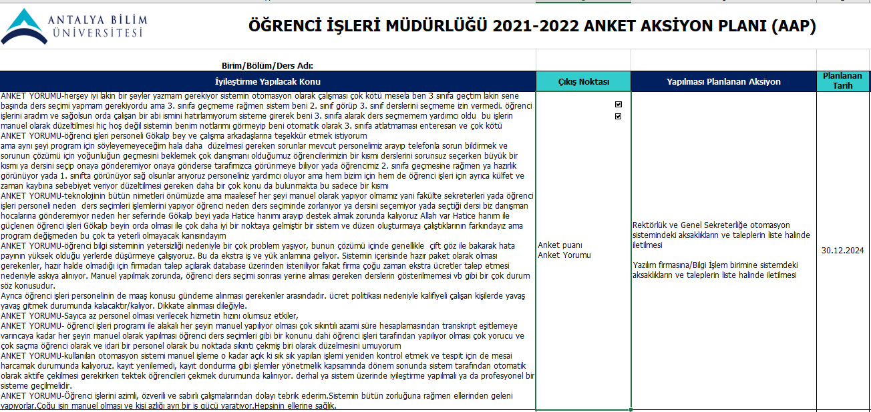
PAYDAŞ GERİBİLDİRİMLERİ
(ANKET ANALİZLERİ)

Slide 13
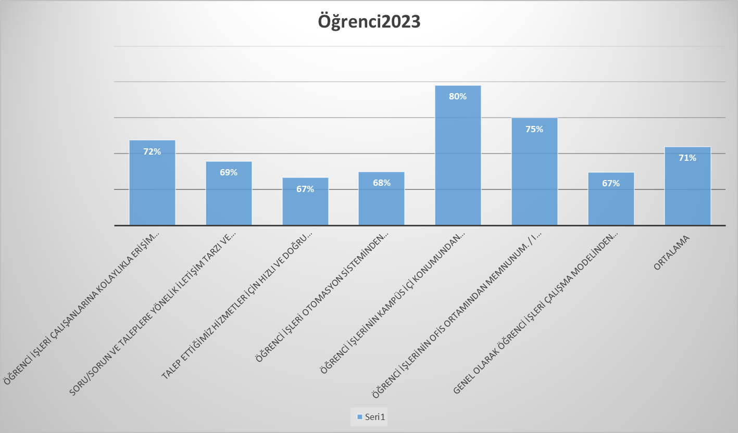
PAYDAŞ GERİBİLDİRİMLERİ
(ANKET ANALİZLERİ)

Slide 14
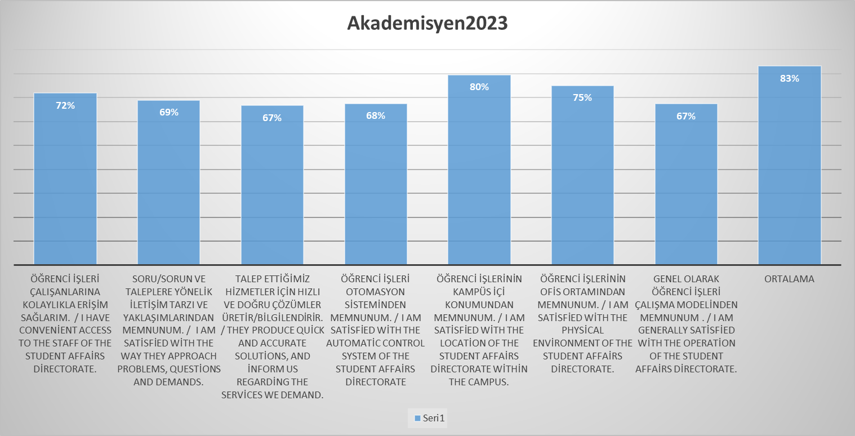
PAYDAŞ GERİBİLDİRİMLERİ
(ANKET ANALİZLERİ)

Slide 15
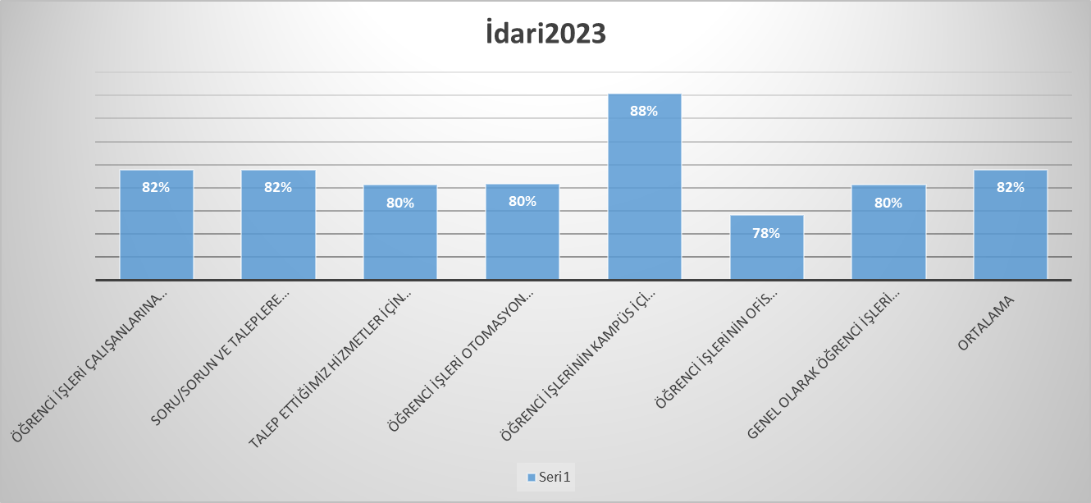
PAYDAŞ GERİBİLDİRİMLERİ
(ANKET ANALİZLERİ)

Slide 16
PAYDAŞ GERİBİLDİRİMLERİ
(HAYATA GEÇİRİLEN ÖNERİLER ve AKSİYON ALINAN ŞİKAYETLER)
KONUSU | ÇÖZÜM | SONUÇ
Transkriptlerde disiplin cezası bilgisinin görünmemesi | Bilgi İşlem ile iletişime geçilmesi | Transkriptlerde disiplin cezası bilgisinin görünüyor olması nedeniyle iş yükünün ve kağıt israfının azalması
Onur Belgesi, Yüksek Onur Belgesinin tanıtım ofisinde basılması | Bilgi İşlemin İlgili Şablonu Oluşturması | İlgili İşlemin birimde basılması ve dışarıya öğrenci bilgisinin aktarılmaması

Slide 17
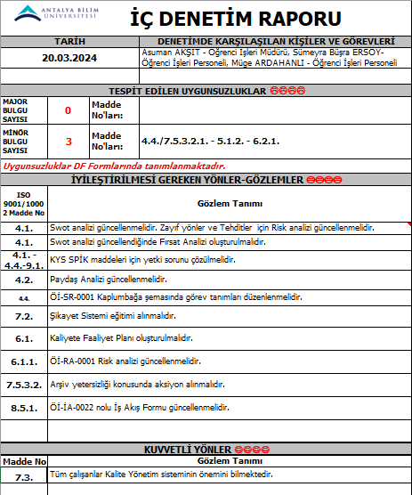
İÇ DENETİM SONUCUNA DAYALI ÖZ DEĞERLENDİRME
ve GÖRÜŞLERİNİZ
2023 yılı iç denetim sonucu;
İç denetimlerde gözlem olarak nitelendirilen öneriler, birimin kendini geliştirmesine ve faaliyetlerine olumlu katkı sağlayacak olan konular üzerinde çalışılacaktır.
Birim olarak SWOT Analizini detaylı inceleyip, geliştirme odaklı çalışmalar yapacağız. Akabinde Fırsat Analizi oluşturacağız.
Paydaş Analizi üzerinde çalışmalar yapıp güncelleyeceğiz.
Yeni personelimizin doğru bir şekilde eğitilmesi için çalışmalar yapacağız.
Kaplumbağa şeması üzerinde detaylı çalışma yapacağız.
İş Akış Formlarımızı özenli ve detaylı şekilde inceledikten sonra güncelleyeceğiz.
Birim personelleri olarak gerekli eğitimleri alacağız.

Slide 18
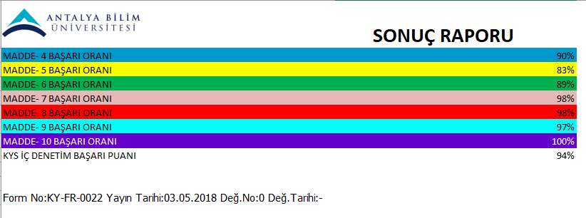
2023 yılı iç denetim sonucu;
İç denetçilerin değerlendirmeleri doğrultusunda kalite sürecine ilişkin iyileştirmeler ve düzenlemeler planlanmıştır.
KYS İç Denetim Başarı Puanı %94

Slide 19

SÜREKLİ İYİLEŞTİRME ÖNERİLERİ
Personel eksikliğinin giderilmesi ise iş yoğunluğu paylaştırılacak ve taleplere hızlı dönüş sağlanacaktır.
Personelin gerekli eğitimleri alması ile birimde yetkin eleman gücü sağlanmış olunacaktır.
OİBS’de yazılımdan kaynaklanan ihtiyaç ve taleplerin karşılanması
Arşiv Odası Geliştirilmesi, daha fazla depolama alanı sağlayarak ve mevcut alanın daha verimli kullanılmasını sağlayarak rahatlık sağlayabilecektir.

